Slide 1
WELCOME

Slide 2
শিক্ষক পরিচিতি অলক ভট্টাচার্য্য সিনিয়র শিক্ষক লামা আদর্শ বালিকা উচ্চ বিদ্যালয়। লামা , বান্দরবান। ইমেইল- alakbhat@gmail.com
পরিচিতি
পাঠ পরিচিতি
দশম শ্রেণি বিষয়: আইসিটি অধ্যায়: আমার লেখালেখি ও হিসাব পাঠ: ওয়ার্ড প্রসেসরে আমার লেখার কাজ।
সময়: ৪০ মিনিট।

Slide 3
ছবিগুলো লক্ষ্য কর
Office Apps

Slide 4
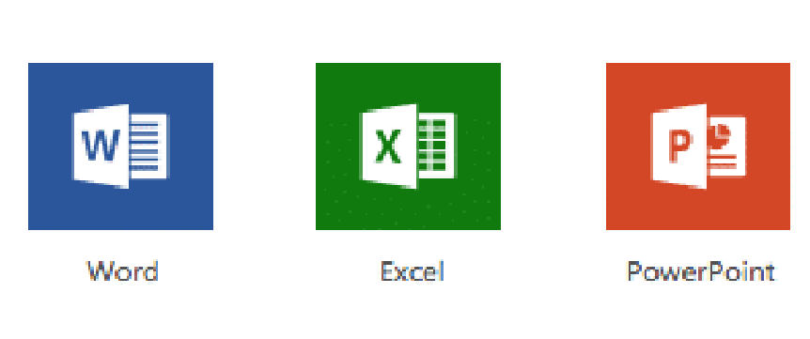
Office Apps

Slide 5
ওয়ার্ড প্রসেসরে আমার লেখার কাজ

Slide 6
শিখনফল
লেখা পুনবিন্যাস, ছবি যোগ করা, টেবিল তৈরি ও ওয়ার্ড আর্ট এর ব্যবহার করতে পারবে ।
ওয়ার্ড প্রসেসরের সুবিধা সমূহ বুঝতে পারবে।
দৈনন্দিন কাজে এর ব্যবহার করতে পারবে।

Slide 7
ওয়ার্ড প্রসেসরের সুবিধা সমূহ :
১. নির্ভুলভাবে লেখালেখির কাজ করা যায়।
২. লেখার কাজ নান্দনিকভাবে উপস্থাপন করা যায়।
৩. লেখাকে পুনর্বিন্যাস করা যায়।
৪. ফাইন্ড-রিপ্লেস কমান্ডের ব্যবহার করা যায়।
৫. ছবি, গ্রাফ, চার্ট ও টেবিল সংযোজন করে ডকুমেন্টকে আকর্ষণীয় করা যায়, ইত্যাদি।

Slide 8
লেখা পুনবিন্যাস, ছবি যোগ করা, টেবিল তৈরি ও ওয়ার্ড আর্ট এর ব্যবহার।

Slide 9
☞ Home ট্যাবে ক্লিক করে রিবন থেকে ক্লিক। অথবা Ctrl+L / Ctrl+R /Ctrl+E  Insert এ ক্লিক -Picture এ ক্লিক -এরপর ছবি পছন্দ করে Insert এ ক্লিক ।  Insert এ ক্লিক -Table এ ক্লিক -Insert Table এ ক্লিক- row coloum নাম্বার ঠিক করে ok তে ক্লিক।  Insert এ ক্লিক – WordArt এ ক্লিক – যে কোন স্টাইলে এর উপর ক্লিক।

Slide 11
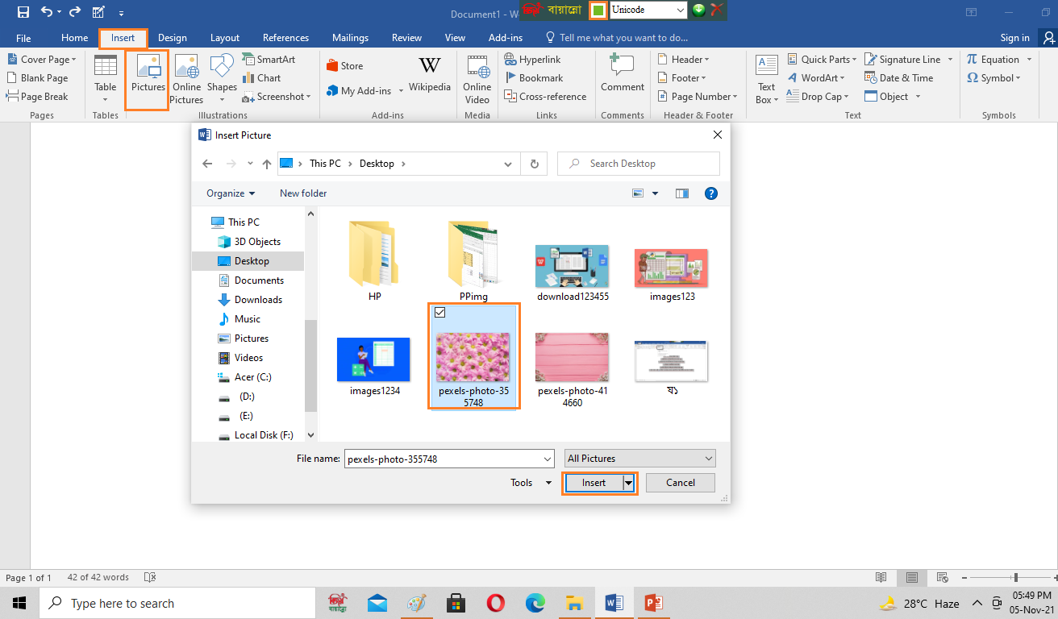

Slide 12
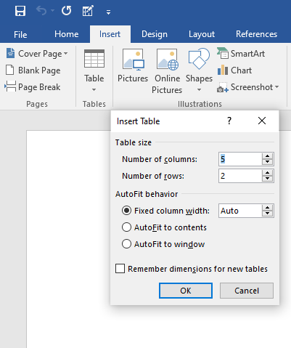

Slide 14
একক কাজ
একটি ছবি ইনসার্ট কর ও ছবির নীচে ক্যাপশন লিখ।

Slide 15
মূল্যায়ন
নিচের কোনটি সঠিক ?
১. লেখালেখির কাজে জনপ্রিয়-
MS Excel
MS Word
✓

Slide 16
তোমার শ্রেণির ১০ জন শিক্ষার্থীর আইসিটির প্রাপ্ত নম্বরের তালিকা টেবিল ব্যবহার করে তৈরি কর এবং আমার ইমেইলে(alakbhat@gmail.com)জমা দাও।
বাড়ির কাজ

Slide 17
THANKS

